Slide 1

Entwicklung und Standardisierung einer herstellerübergreifenden drahtlosen Kommunikation im Forschungsprojekt iGreen
Axel Meyer, John Deere ETIC, Kaiserslautern
Dr.- Ing. Christian Rusch, CLAAS Selbstfahrende Erntemaschinen, Harsewinkel
VDI LAND.TECHNIK 2012
Notes:
Vorstellung Christian Rusch, Axel Meyer
Jeder 10 Minuten

Slide 2
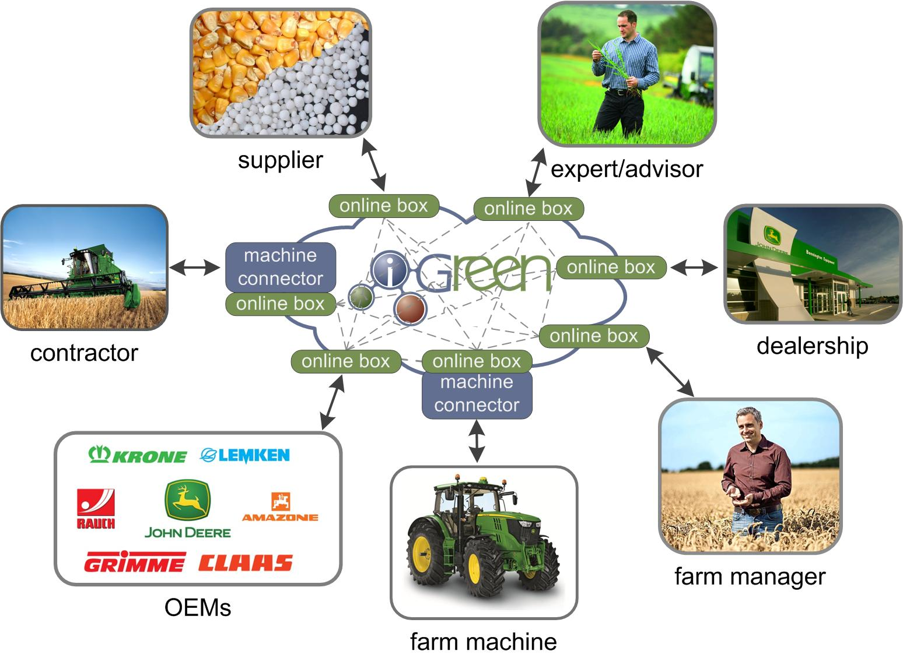
iGreen Datenmanagement Infrastruktur
Zulieferer
LW Berater
Lohnunternehmer
Händler
Betriebsleiter
Drittanbieter / OEM‘s
Maschine
Notes:
-iGreen nur kurz anreißen
-Was ist die OnlineBox?
-Betonung der intensiven Zusammenarbeit von Claas und John Deere
-Herausstellen was macht der Machine Connector im speziellen im Gegensatz zur OnlineBox

Slide 3

iGreen Machine Connector - Anforderungen
Verbindung von Landmaschinen mit der iGreen Infrastruktur (OnlineBox)
Informationsaustausch von Landmaschinen untereinander
Anbindung von mobilen Geräten (Smartphones, Tabletts)
Dynamisches Flottenmanagement von Landmaschinen
Die Datenübertragung muss immer automatisch im Hintergrund ohne Benutzereingriff erfolgen
Folgende Datentypen müssen übertragen werden:
  ISOXML mit Auftragsdaten und -reihenfolgen
  Unterstützung von proprietären Dateiformaten
  Austausch von Maschinenstatus-Informationen
Notes:
Nächste Folie:
-Technische Anforderungen zum Datentransfer

Slide 4
iGreen Machine Connector – Anforderungen an den drahtlosen Datentransfer
Offline Verfügbarkeit: Statusinformationen und Daten anderer Flottenteilnehmer müssen verfügbar sein, auch wenn keine Drahtlosverbindung besteht
Dezentrale und flexible Datenspeicherung, um Gesetzes- und Kundenanforderungen gerecht zu werden
Datentransport über andere Fahrzeuge anstelle über Mobilfunk
Unterstützung von Verschlüsselungsmethoden, um die Privatsphäre und das Lizenzmodell zu gewährleisten
Komprimierung und Fortsetzen der unterbrochenen Datenübertragung
Lösung von Synchronisationsproblemen

Slide 5
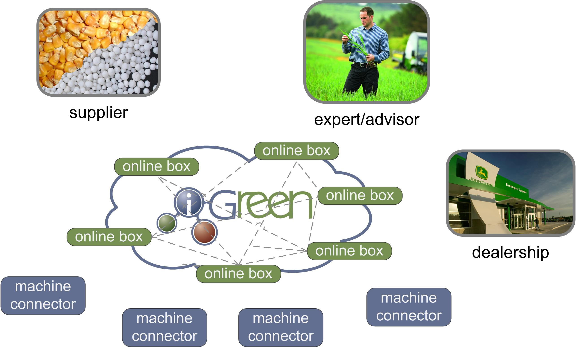
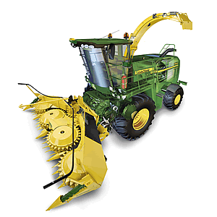
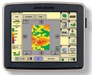
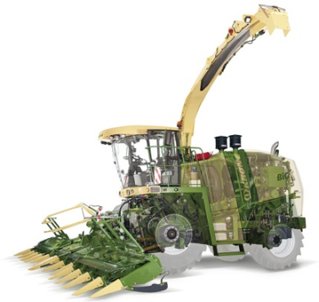
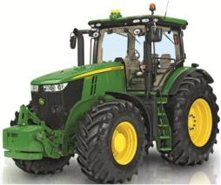

iGreen Machine Connector - Konzept
Zulieferer
LW Berater
Händler
machine connector device node
machine connector device node
machine connector device node
machine connector device node
Verbindung über Kabel
Drahtlose Verbindung
Notes:
-Herausstellen dass hier die M2M Kommunikation im Detail gezeigt wird
-Verschiedene Übertragungswege

Slide 6
Technische Umsetzung
  Datenspeicherung und Austausch mittels einer dezentralen dokumentenorientierten Datenbank (NoSQL) Apache CouchDB
  Vorteile:
    Dokumentenstruktur kann beliebig verändert werden, wenn die Anforderungen wachsen oder sich verändern
    Synchronisations-Mechanismen sind ausgereift
    Die Nutzung von Open Source Software stellt sicher, dass die Verfügbarkeit und Pflege der Software nicht nur von einer Firma abhängt
    Kommerziell unterstützte Versionen sind verfügbar
    CouchDB ist für verschiedene Betriebssysteme verfügbar: Windows, Linux, iOS, Android
    Nicht-unterstützte Betriebssysteme können trotzdem per HTTP zugreifen
    Beinhaltet einen HTTP Web Server zur Erstellung von Benutzerschnittstellen und Anwendungen
  http://couchdb.apache.org
Notes:
Nächste Folie:
-Beispiel der technischen Umsetzung

Slide 7
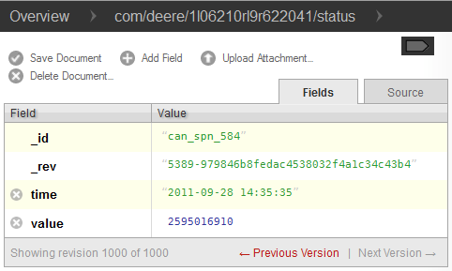
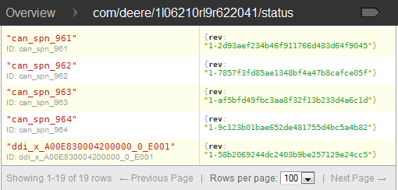
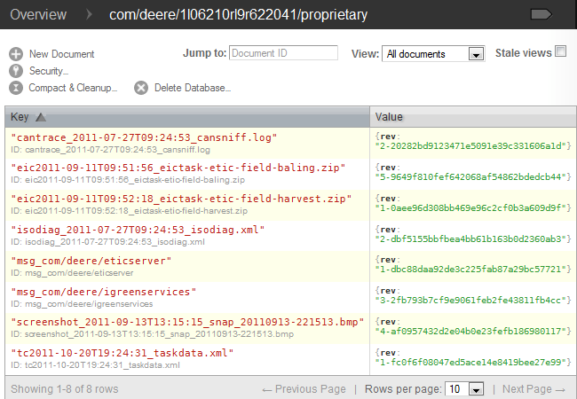
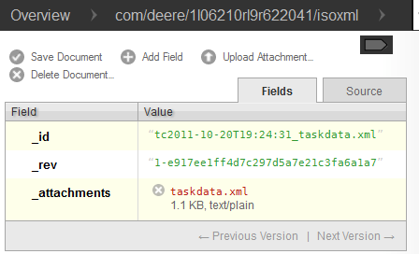
Beispiel der technischen Umsetzung
ISOBUS Status Informationen
Aktuelle
GPS Position
CAN trace
Text Nachrichten
Bildschirmfoto
ISOXML Auftragsdaten
Notes:
Nächste Folie: Überleitung zu Christian: Feldtest, Praxiserprobung

Slide 8
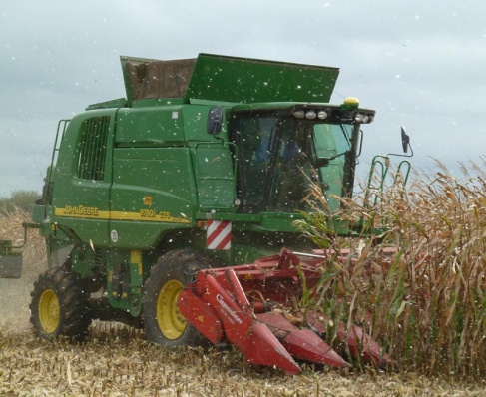
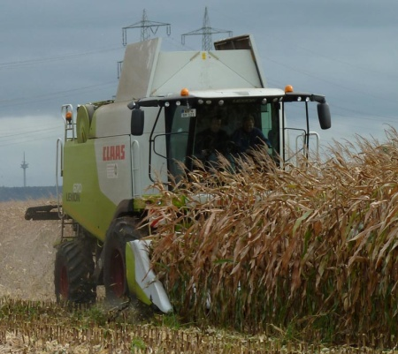
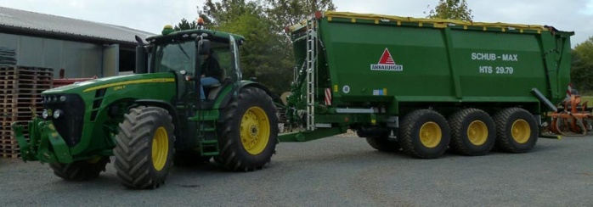
iGreen Machine Connector – Feldtest
de/deere/jdmd
de/claas/clmd
WiFi
de/testkunde/tractor
GPRS
de/igreen/rootserver
Internet
de/testkunde/officecomputer
Notes:
Christian erklärt den Feldtest

Slide 9

Feldtest Video

Slide 10
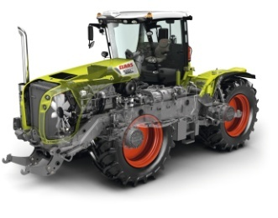

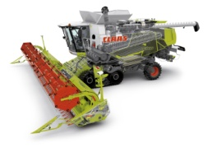
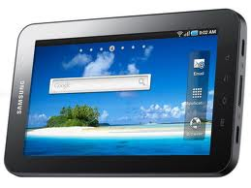
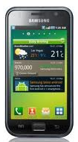
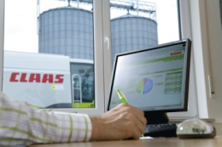
Standardisierung der Funkkommunikation
Funkverbindung
Maschine-zu-Maschine (M2M)
Herstellerübergreifende M2M
Mobile Endgeräte
Hofserver
Waage mit Silo
Ziel ist eine Vernetzung der Landwirtschaft

Slide 11
OSI-Schichtenmodel
7. Anwendung
Telemetrie / Online Task Management / …
6. Darstellung
Verschlüsselung / Schnittstellen / …
5. Sitzung
DDS / CouchDB / SQLite / …
4. Transport
TCP / UDP / …
3. Vermittlung
Internet Protokoll (IP)
2. Sicherung
WLAN / GPRS / UMTS / …
1. Bitübertragung
WLAN / GPRS / UMTS / …

Slide 12
Zusammenfassung / Ausblick
Die Forschungsergebnisse von iGreen haben Potential, in die Produkte und Gesamtlösungen der Hersteller einzufließen
Die Integration der Landmaschinen in die Gesamtinfrastruktur ist essenziell
Der iGreen Maschine Connector erlaubt einen herstellerübergreifenden Datenaustausch
Hoher Ausstattungsgrad der Maschinen mit einer Kommunikationsinfrastruktur ist notwendig
iGreen Forschungsergebnisse fließen in die Standardisierung ein (z.B. AEF, VDMA, ISO WG 5)
Die iGreen Forschungsergebnisse sind keine verkaufsfertigen Produkte (z.B. Machine Connector V1 oder V2, OnlineBox oder GeoFormular)

Slide 13

Das Projekt i-Green wird gefördert vom

